Slide 1
Возрастные особенности и возможности детей 3-5 лет
.
Notes:
1

Slide 2
Годы дошкольного детства — это годы интенсивного психического развития и появления новых, ранее отсутствовавших психических особенностей.

Slide 3
Психологические особенности детей 3-4 лет
Возраст с 3 до 4 лет - один из важнейших периодов развития ребенка, протекающих критически
(кризис 3-х лет).
Самым ценным новообразованием этого возраста является желание ребенка сделать что-то самостоятельно.
Девиз: «Я сам»

Slide 4
Основные потребности —
потребность в общении, уважении, признании.
Ведущая деятельность — игра.
Ведущая функция — восприятие.

Slide 5
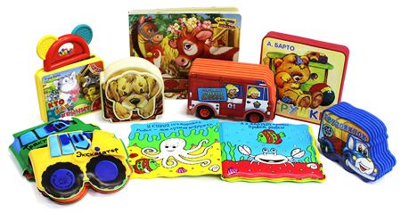
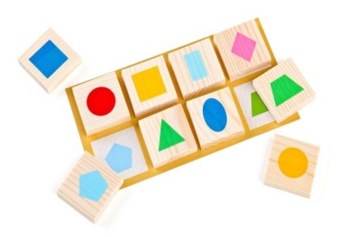
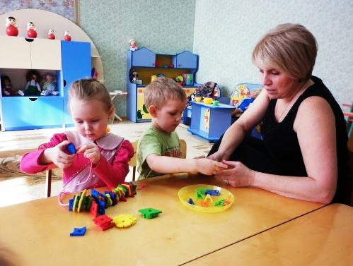
Память
Повторить за взрослыми на слух несколько слогов по порядку;
Выполнять задание состоящее из
3-4 действий;
Запоминать 3-4 предмета из 8;
Повторить за взрослым 4-5 слов;
Воспроизводить в памяти недавно происшедшие, а так же яркие события своей жизни.

Slide 6
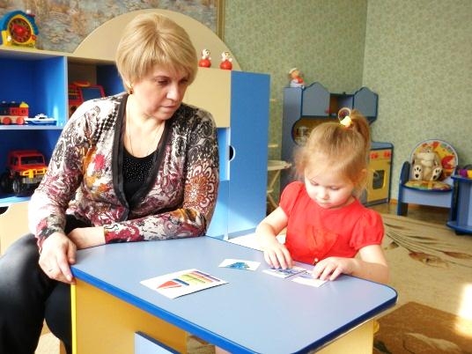
Внимание
Повторить за взрослым движения в определенной последовательности;
Находить признаки и сходства между двумя игрушками;
Находить одинаковые предметы;
Складывать разрезанную картинку из 2-4 частей;
Выполнять задания, не отвлекаясь 5-10 минут.

Slide 7
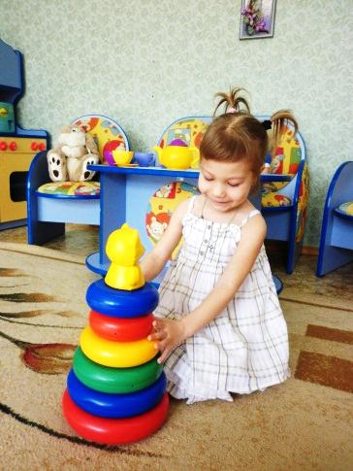
Мышление
Собирать пирамидку из 7 колец без помощи взрослого;
Знать 5 основных цветов и 5 геометрических фигур;
Называть обобщающим словом каждую группу предметов;
Находить лишний предмет в каждой группе и правильно объяснять свой выбор;
Находить пару к предмету;
Отвечать на вопросы;
Подбирать противоположные слова;
Находить на картинке нелепицы.

Slide 8
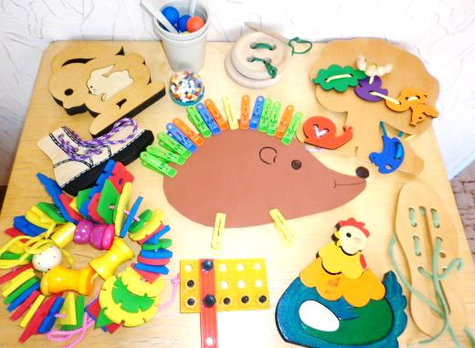
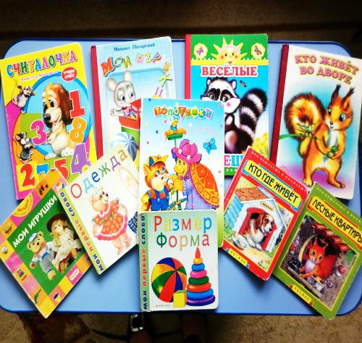
Речь К 4 годам у ребенка постепенно увеличивается словарный запас до 1000 слов и более. В разговоре ребенок начинает пользоваться сложными фразами и предложениями. Высокая речевая активность. Словарь содержит все части речи. Появляются элементарные виды суждений об окружающем

Slide 9
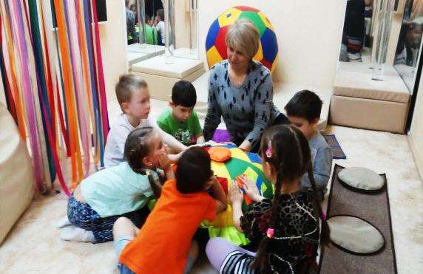
Эмоциональная сфера
Характерны резкие перепады настроения.
Эмоциональное состояние зависит от физического комфорта.
На эмоции оказывают влияние взаимоотношения со сверстниками и взрослыми.

Slide 10
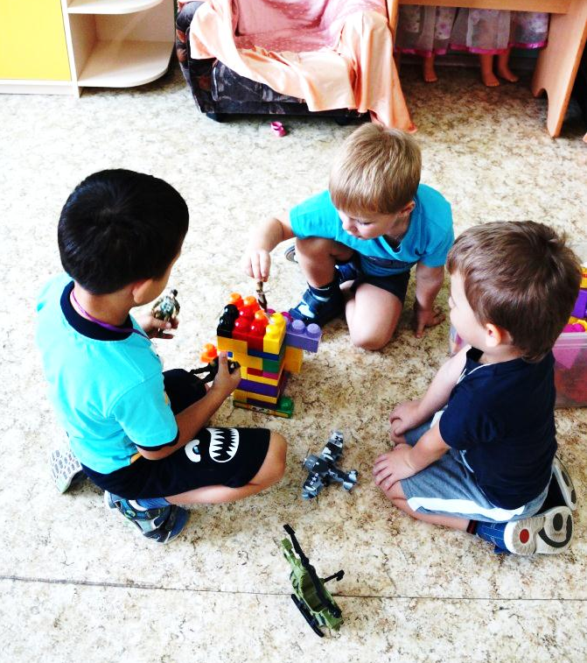
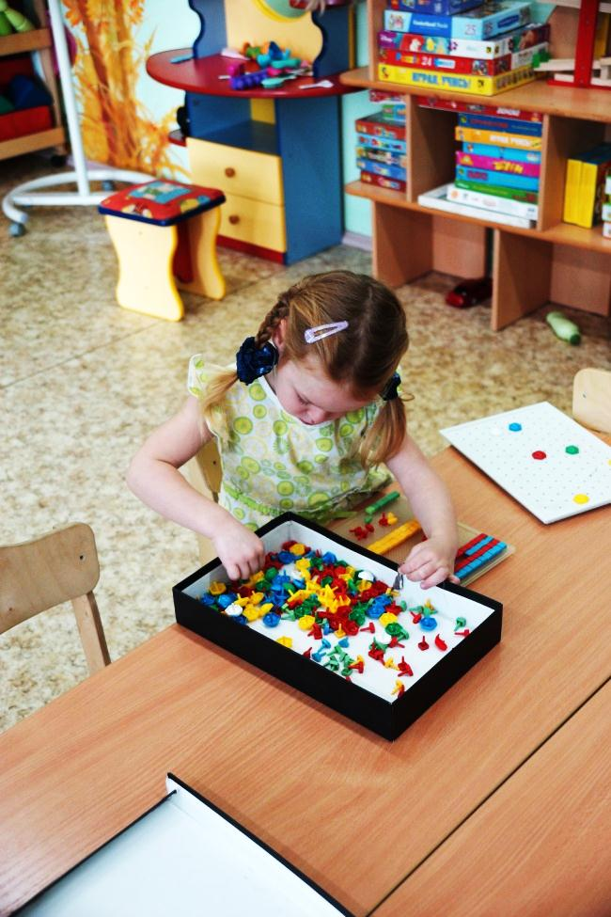
Общение
Важную роль приобретает взаимодействие со взрослым, который является для ребенка гарантом психологического комфорта и защищенности.
Совместные игры.
Учится чувствовать и защищать
свои личностные границы.
Учится учитывать желания
и чувства партнеров по игре.

Slide 11
«Семизведие» кризиса трех лет Негативизм - отказ подчиняться взрослому Упрямство - настаивает на своей точке зрения, требует, чтобы с ним считались. Строптивость - протест против существующих порядков в доме Своеволие - хочет всё делать и решать сам Протест-бунт - частые ссоры с родителями Симптом обесценивания - обесценивается то, что было привычно Деспотизм - стремится диктовать всем свою волю

Slide 12
Вам как родителям важно:
С терпением и пониманием относиться к проявлениям «противо-воли» ребенка.
Не придавать большого значения упрямству и капризности.
Учить его уважать собственные и чужие личностные границы.
Бережно обращаться с чувствами ребенка.
Продолжать активно развивать координацию движений (бегать и прыгать вместе со своим ребенком!).
Будьте настойчивы и последовательны.
Больше читайте, разговаривайте и играйте.
Занимайтесь с ребенком творчеством (рисуйте, лепите и т.д.).

Slide 13
Психологические особенности детей 4-5 лет
Возраст от четырех до пяти лет —
период относительного затишья.
Ведущая деятельность — игра со сверстниками.
Ведущая потребность — общение, познавательная активность.
Ведущая функция — мышление.

Slide 14
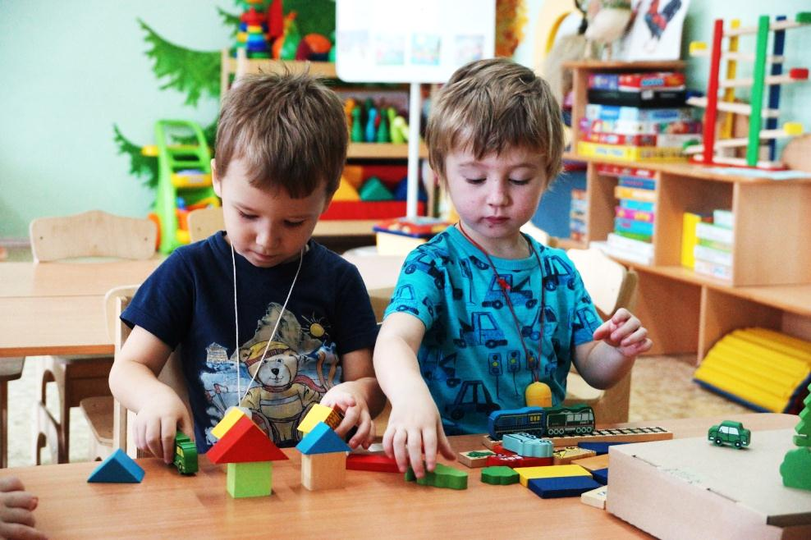
Память
Запоминать 5-6 картинок из 10;
Выполнять задание, состоящее из 4-5 команд;
Определять с одной попытки какой предмет исчез;
Повторять за взрослым 5 слов;
Рассказывать наизусть стихи, сказки, рассказы;
Запоминать содержание сюжетного рисунка;
Между четвертым и пятым годами ребенок может целенаправленно запоминать;
Все интересное для ребенка запоминается само собой;
Трудно запоминаются отвлеченные понятия: дни недели, месяцы, времена года.

Slide 15
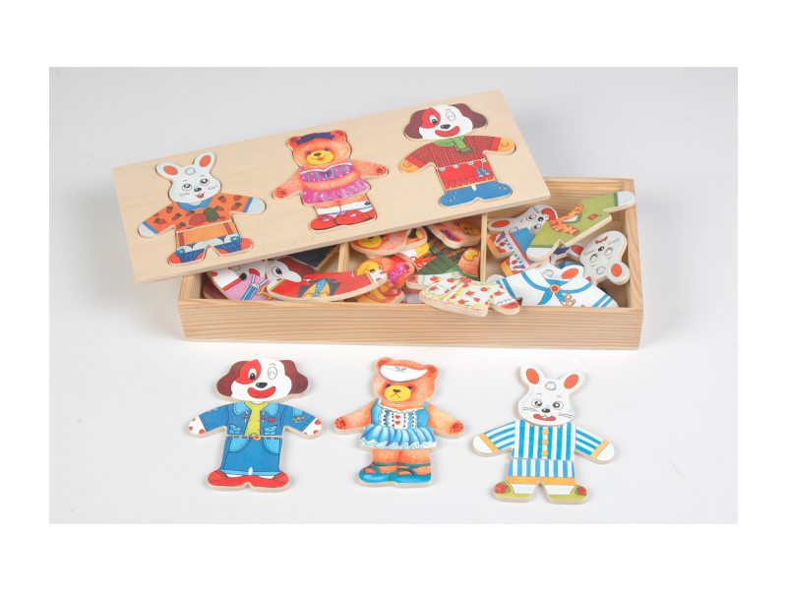
Внимание
Зависит от интереса, 20 минут;
Хлопнуть в ладоши только тогда, когда он услышит определенное слово;
Складывать по образцу постройки;
Находить признаки сходства и различия предметов, картинок;
Складывать разрезанные картинки
из 3-5 частей;
Удерживать в поле зрения 4-5 предметов.

Slide 16
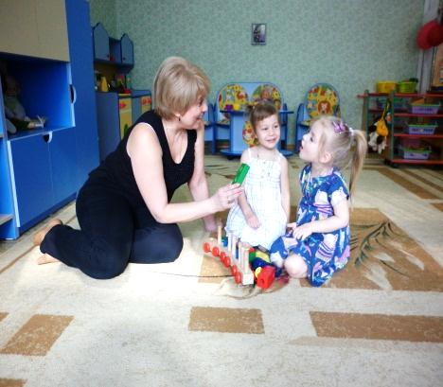
Мышление
Знать 6 основных цветов и 5 геометрических фигур;
Понимать значение больше — меньше;
Находить лишний предмет в каждой группе и правильно объяснять свой выбор;
Находить пару к каждому предмету;
Отвечать на вопросы взрослого;
Подбирать противоположные слова;
Раскладывать от 3 до 5 предметов по порядку: знать что было в начале, что потом.

Slide 17
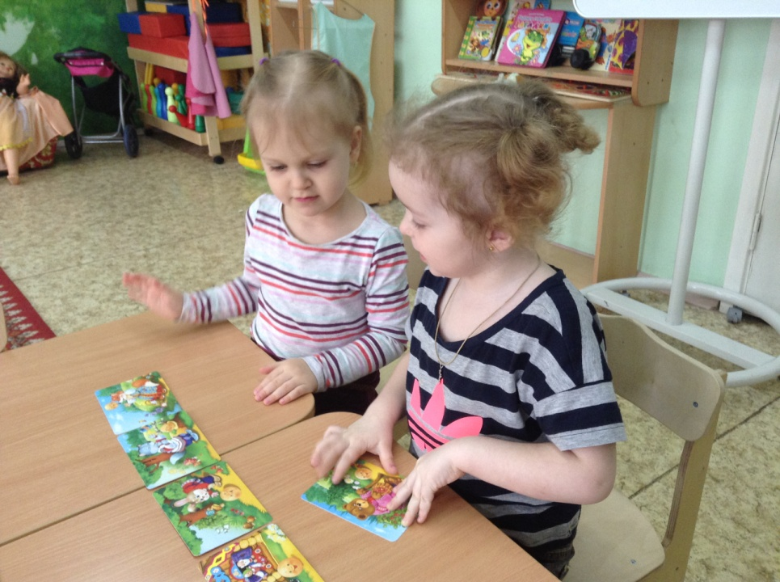
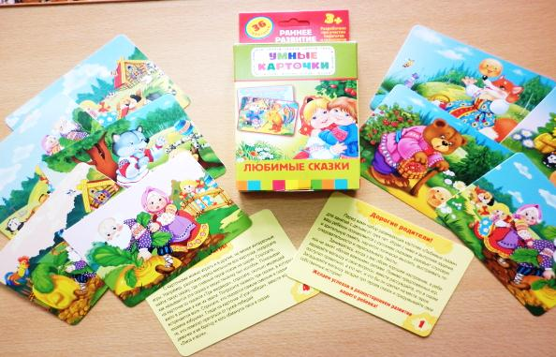
Речь Свои ответы ребенок уже строит из 2—3 и более фраз. Активный словарь в этом возрасте достигает 2500 слов. Развитие разговорной речи является важным этапом в формировании у ребенка связной речи.

Slide 18
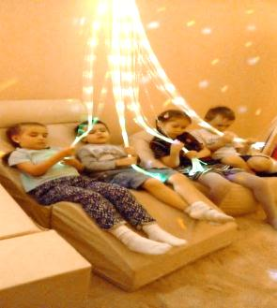
Эмоциональная сфера
Чувства становятся более глубокими, устойчивыми.
Ребенок начинает понимать чувства других людей, сопереживать.
Появляется чувство симпатии и привязанности.
Дети отличаются повышенной чувствительностью к словам, оценкам и отношению к ним взрослых.
Ранимость
Страхи

Slide 19
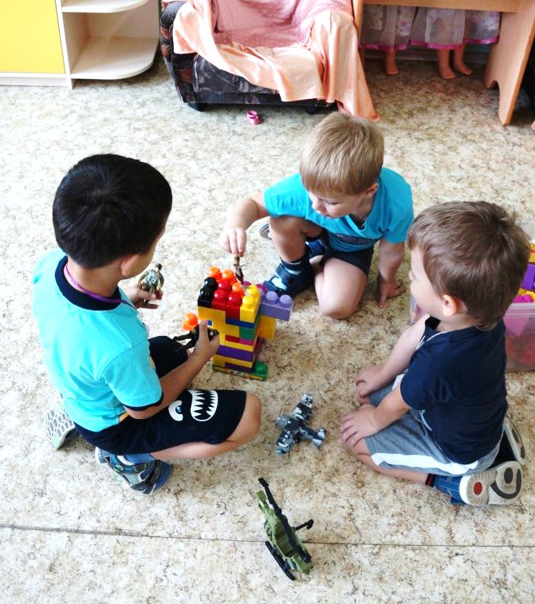
Общение
Ведущим в общении со взрослыми становится познавательный мотив.
У детей этого возраста пробуждается интерес к правилам поведения.
Дети испытывают острую потребность в уважительном отношении со стороны взрослого.
В общении со сверстниками характерна избирательность.
Все более выраженной становится потребность в признании и уважении со стороны ровесников.
В группах начинают выделяться лидеры.
Появляются конкуренция и соревновательность.

Slide 20
Вам как родителям важно:
Установить вашей семье правила и границы.
Вместо запретов предлагать альтернативу.
Говорить ребенку о своих чувствах.
Не перегружать совесть ребенка.
Помнить о том, что не стоит при ребенке рассказывать различные страшные истории.
Предоставлять ребенку возможности для проявления его творчества и самовыражения.
Обеспечить ребенку возможность совместной с другими детьми игры.
Понимать, что ребенок уже способен достаточно долго и увлеченно заниматься тем, что ему нравится, и ему бывает очень трудно прервать игру.
Быть открытыми к вопросам ребенка.

Slide 21
Что почитать? Адель Фабер, Элейн Мазлиш «Как говорить, чтобы дети слушали, и как слушать, чтобы дети говорили» Млодик И. «Современные дети и их несовременные родители, или о том, в чем так непросто признаться» «Метаморфозы родительской любви, или как воспитывать, но не калечить» «Книга для неидеальных родителей, или жизнь на свободную тему» «Как строить мосты, а не стены. Книга для детей неидеальных родителей» Гиппенрейтер Ю.Б. «Общаться с ребенком. Как?» «Продолжаем общаться с ребенком. Так?» Винникот Д.В. «Разговор с родителями» Суркова Лариса «Семья. Как здорово быть вместе» «Ребенок от 3 до 7 лет» Джон Грэй «Дети с небес» «Искусство позитивного воспитания» «Как развить в ребенке дух сотрудничества, отзывчивость и уверенность в себе»

Slide 22
Спасибо за внимание!

